Slide 1
大同國小 108學年度上學期 六年級 英語科教學計畫
任課老師: 周葦宣

Slide 2
任課教師: 周葦宣/ Emma
Email: apple108159@gmail.com (歡迎良性溝通唷~)
使用教材: Follow me 9
補充教材: Worksheet、英語繪本、網路資源(影片歌曲)…
教學理念: 營造互相尊重且快樂的學習環境
設計多元活動、延伸課程內容培養學生國際觀 團隊競賽給予學生自我表現的機會
利用分組，強調分工合作、互助重要性
培養學生的自信心與自主學習之能力

Slide 3
課堂活動
課程內容
分組活動
節慶
教學
口說
練習
影視
教學
習作
練習本

Slide 4
閱讀及節慶
閱讀:
* Giving tree (品德教育)
* Festivals (國際化)
* Tina and the peacock (生態及品德省思)
節慶:
* Thanksgiving 感恩節
* Thanksgiving letter 感謝卡
* Who is my angel? 誰是我的小天使?

Slide 5
教學目標
能做一般提問和敘述
能聽懂的日常生活應對語句，並作適當應答
能夠辨識及理解所學之單字及句型
能夠閱讀簡單的故事或短文
藉由活動培養學生對於英文的興趣
利用補充教材，培養學生的國際觀
Being a facilitator 啟發學生的批判性思考 (critical thinking)
課堂口說活動 大量的聽與說是語言發展的重要關鍵
課堂口語評量 檢核學生的語言養成

Slide 6
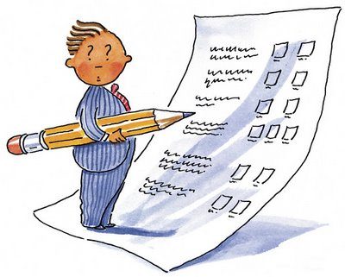
評量方式
課堂評量 | 30% | 活動參與、小組互動、 學習態度、班規執行、小考
作業成果 | 30% | 習作、練習本、學習單
定期評量 | 40% | 期中、期末評量
Note: 期中:10/25
期末:1/10

Slide 7
進度規劃
Review previous lesson
Unit 1- Different looks
Unit 2- Places
Review 1 Review Unit 1&2
Unit 3 - Before and Now
Unit 4 - Daily activities
Review 2 Review Unit 3&4
Culture & Festivals: Thanksgiving

Slide 8
親師生合作
叮嚀孩子每天檢查書包 (課文作業是否帶齊)
請學生準備紅筆，以利課堂活動中使用
請協助督促孩子準時完成作業(習作、練習本及 學習單)及複習英文
督促孩子養成聽英文CD的習慣
多給孩子鼓勵，相信孩子能夠表現更好

Slide 9
Learning a language requires so much time, practice and courage.
It’s okay to make mistakes.
Step out and expand your comfort zone.

